Slide 1
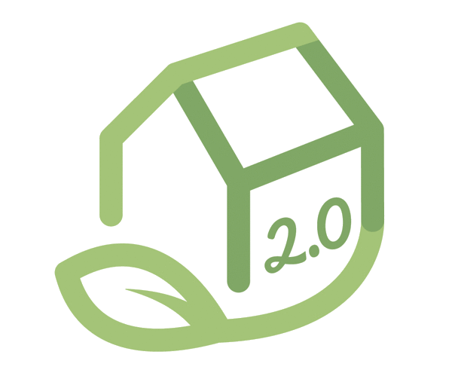
Ingegneria del Software T
Progetto realizzato da
Ameli Jacopo
Gava Federico
Passerini Marco

Slide 2
Progetto - Casa Domotica
L'idea del progetto è di migliorare la qualità della vita delle persone in ambito domestico tramite la creazione di un programma software.
Questo viene ottenuto da
riduzione del tempo speso per la gestione della casa
flessibilità nell'amministrazione
eliminazione dei compiti ripetitivi
aumento dell'efficienza degli elettrodomestici
aumento della sicurezza

Slide 3
Uno dei tanti progetti sulla domotica? Non proprio...
Abbiamo scelto questo progetto allo scopo di poter rendere compatibili più dispositivi possibile.
Il progetto è realizzato in soluzione open source in modo tale da permettere a qualunque azienda di produrre i propri dispositivi intelligenti.
Potendo avere a loro disposizione il codice, potranno implementare le interfacce da noi realizzate così da essere compatibili col nostro software.
Viene lasciata infatti totale libertà
alle funzioni che i dispositivi possono (e potranno in futuro) compiere, non essendoci una struttura rigida
con quale interfaccia grafica interagiranno con l'utente utilizzatore.

Slide 4
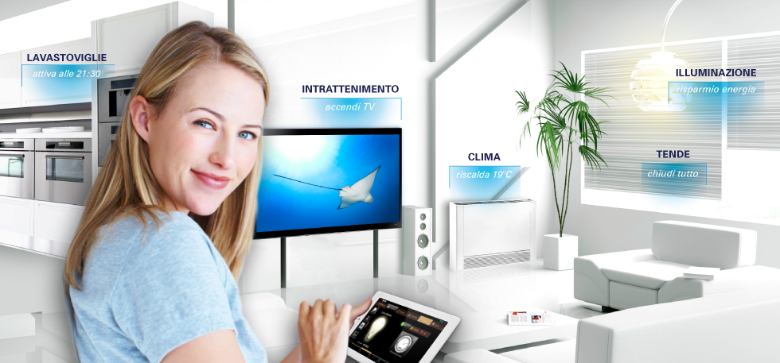
La casa a portata di dito

Slide 5
I Requisiti del progetto
Il nostro programma dovrà
registrare e gestire i dispositivi
fare da tramite tra l'utente e i dispositivi
impostare delle azioni da eseguire in futuro
visualizzare le impostazioni settate: passate e future

Slide 6
Registrare e gestire i dispositivi
I nuovi dispositivi collegati alla rete invieranno una richiesta al sistema Alfred per venire registrati.
Si vuole mettere a disposizione un'interfaccia standard per permettere a tutti i produttori di dispositivi di interagire con Alfred. In generale un dispositivo ha un tipo, una casa produttrice, una descrizione, un consumo elettrico, e delle caratteristiche individuali, come il numero di serie. Per un dispositivo qualsiasi potrà essere rilevato se è collegato o scollegato alla rete.
Al momento della registrazione presso il sistema, ogni dispositivo può dichiarare le proprie funzionalità e i propri status.

Slide 7
Registrare e gestire i dispositivi
Le funzionalità possono avere diversi parametri di input, e ad ogni parametro è associata una informazione sull'interfaccia (standard o scelta dal costruttore del dispositivo) e diverse informazioni sul dominio del parametro stesso, in modo da rendere flessibile e personalizzata l'interfaccia di ogni dispositivo.
Ogni parametro potrebbe essere collegato ad uno status del dispositivo, aggiornando l'interfaccia per il suo inserimento in modo adeguato. I parametri di tutti gli status sono aggiornati secondo un intervallo definito dal costruttore.
Inoltre, in qualsiasi momento, il sistema potrebbe ricevere dei segnali dai dispositivi, e quindi mostrare all'utente il messaggio contenuto in tali segnali (ad esempio, "Attenzione: temperatura critica!").

Slide 8
Fare da tramite tra l'utente e i dispositivi
L'utente potrà, tramite interfaccia grafica, interagire con tutti i dispositivi, per i quali il sistema genererà in automatico l'interfaccia personalizzata.
Potremmo visualizzare nell'interfaccia principale per ogni dispositivo registrato la descrizione, la posizione nella casa (inserita dall'utente), il nome/alias assegnato dall'utente.
Inoltre verranno visualizzati le funzionalità e gli status specifici del dispositivo, ovvero quelli dichiarati dal dispositivo stesso al momento della registrazione presso il server.
Nel momento in cui l'utente modificherà dei parametri, o interagirà in modo significativo con l'interfaccia, il sistema si occuperà di inviare le richieste ai vari dispositivi.

Slide 9
Programmazione
Sarà possibile per l'utente programmare, per un determinato orario, una determinata azione ad un dispositivo.
Questa azione potrebbe essere una-tantum, scelta per il giorno stesso o per un preciso giorno dell'anno, o ripetuta, per uno o più giorni della settimana.
Per effettuare la scelta, dovrà prima indicare se si tratta di uno o dell'altro tipo di occorrenza, poi scegliere nel primo caso tramite un calendario, nel secondo tramite una lista dei 7 giorni della settimana, selezionabile a scelta multipla, e in seguito scegliere l'orario.

Slide 10
Visualizzare la Programmazione
Il sistema permette la visualizzazione delle azioni in programma, e anche quelle passate, tramite un'interfaccia di tipo calendario.

Slide 11
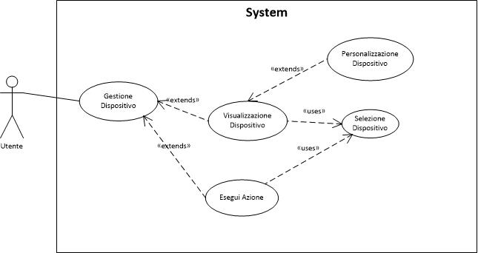
Scenari casi d'uso - Gestione dispositivo -

Slide 12
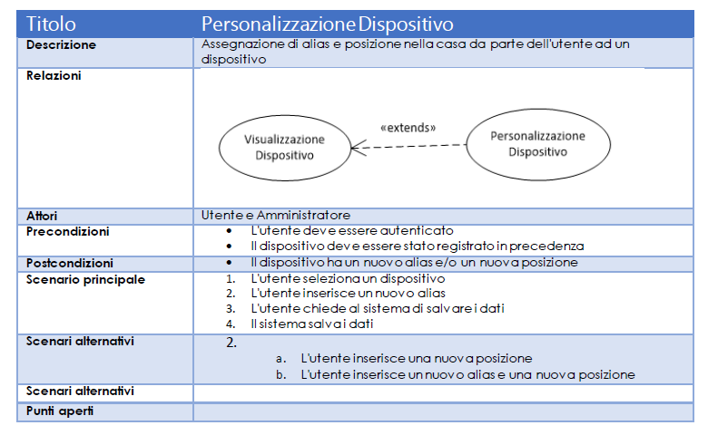
Gestione dispositivo - Personalizzazione dispositivo -

Slide 13
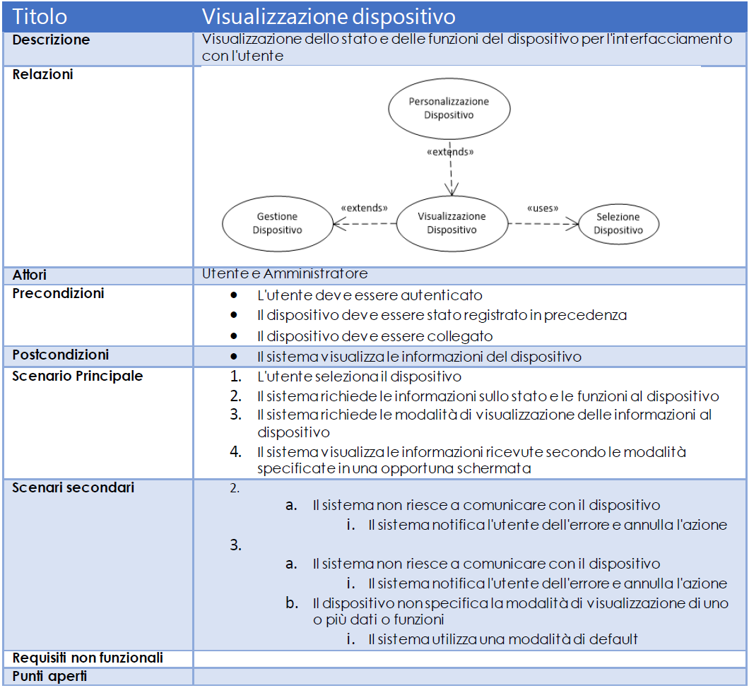
Gestione dispositivo - Visualizzazione dispositivo -

Slide 14
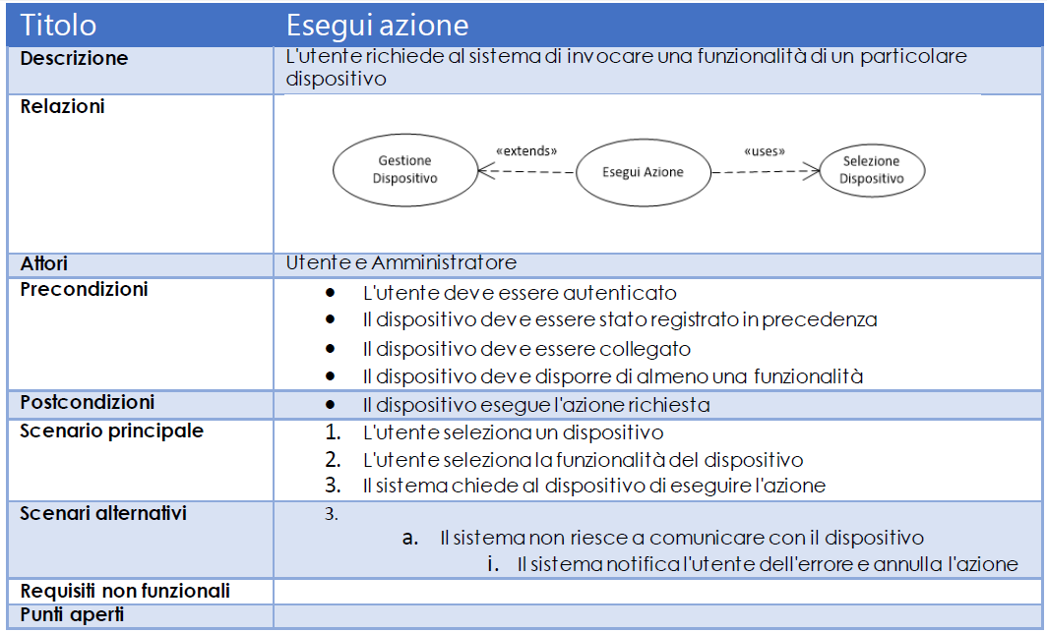
Gestione dispositivo - Esegui azione -

Slide 15
E ora... prima di eseguire il programma...
Qualche bozza sul design! :)

Slide 16
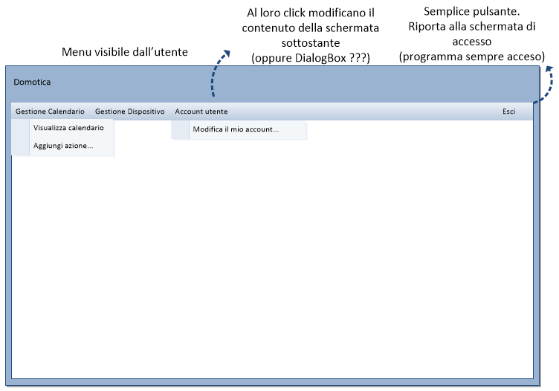
Menu principale

Slide 17
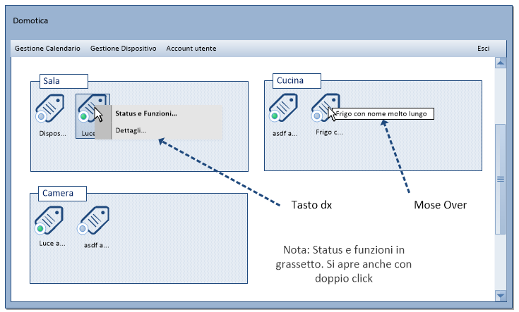
Menu principale - Dispositivi

Slide 18
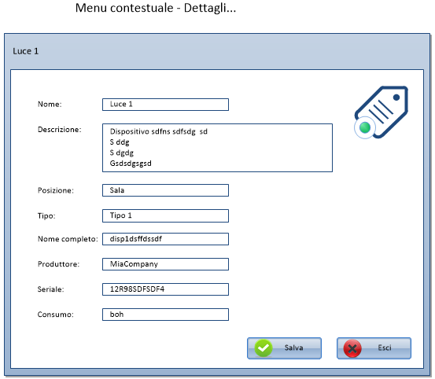
Dispositivo - Informazioni

Slide 19
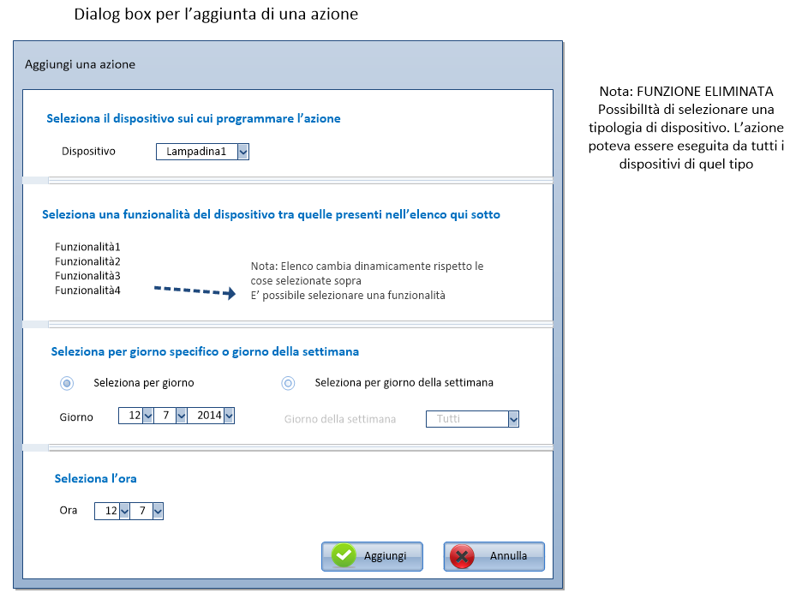
Calendario - Aggiungi azione

Slide 20
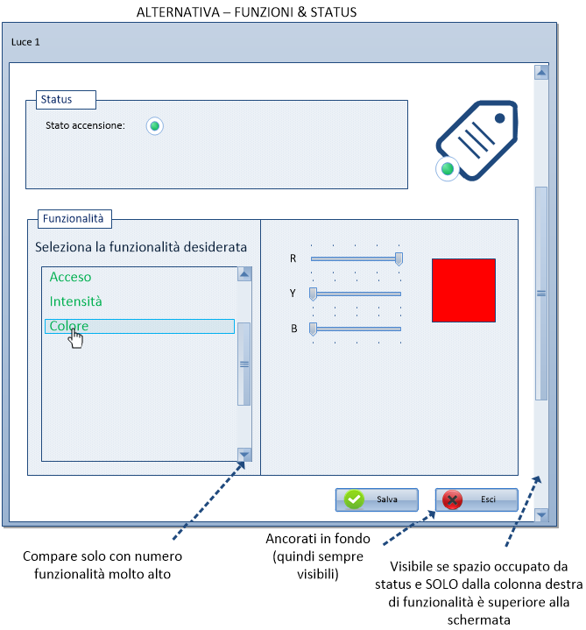
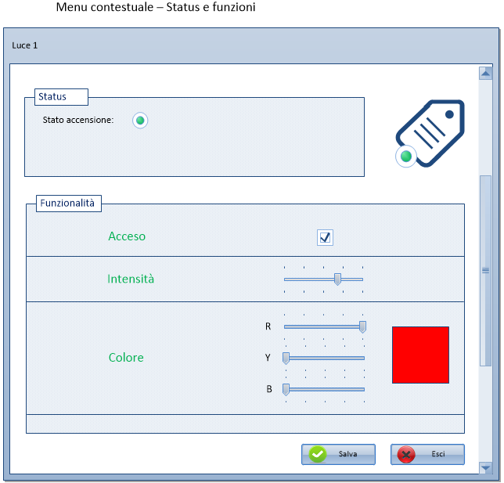
Dispositivo -Status & funzioni
1° VERSIONE
2° VERSIONE

Slide 21
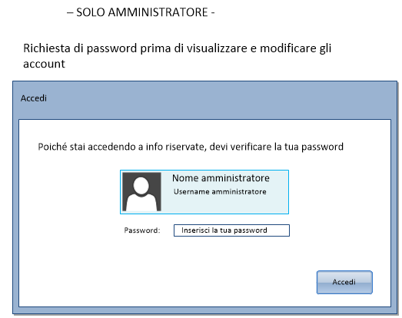
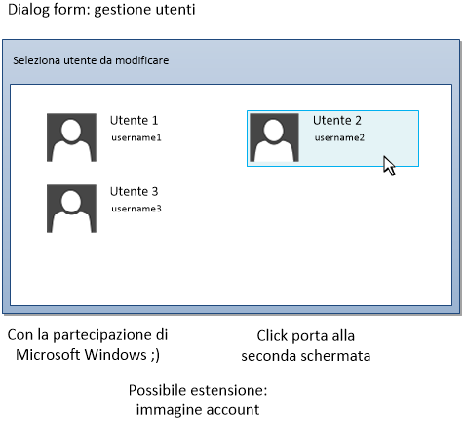
Accesso a informazioni riservate

Slide 22
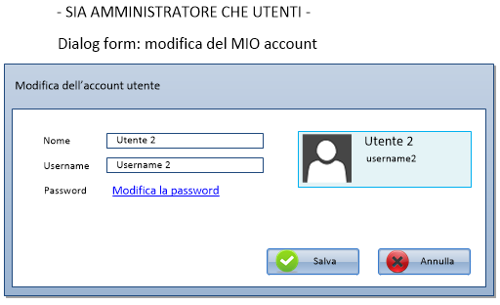
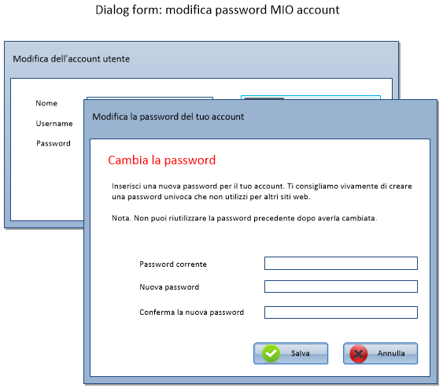
Modifica proprietà utente

Slide 23
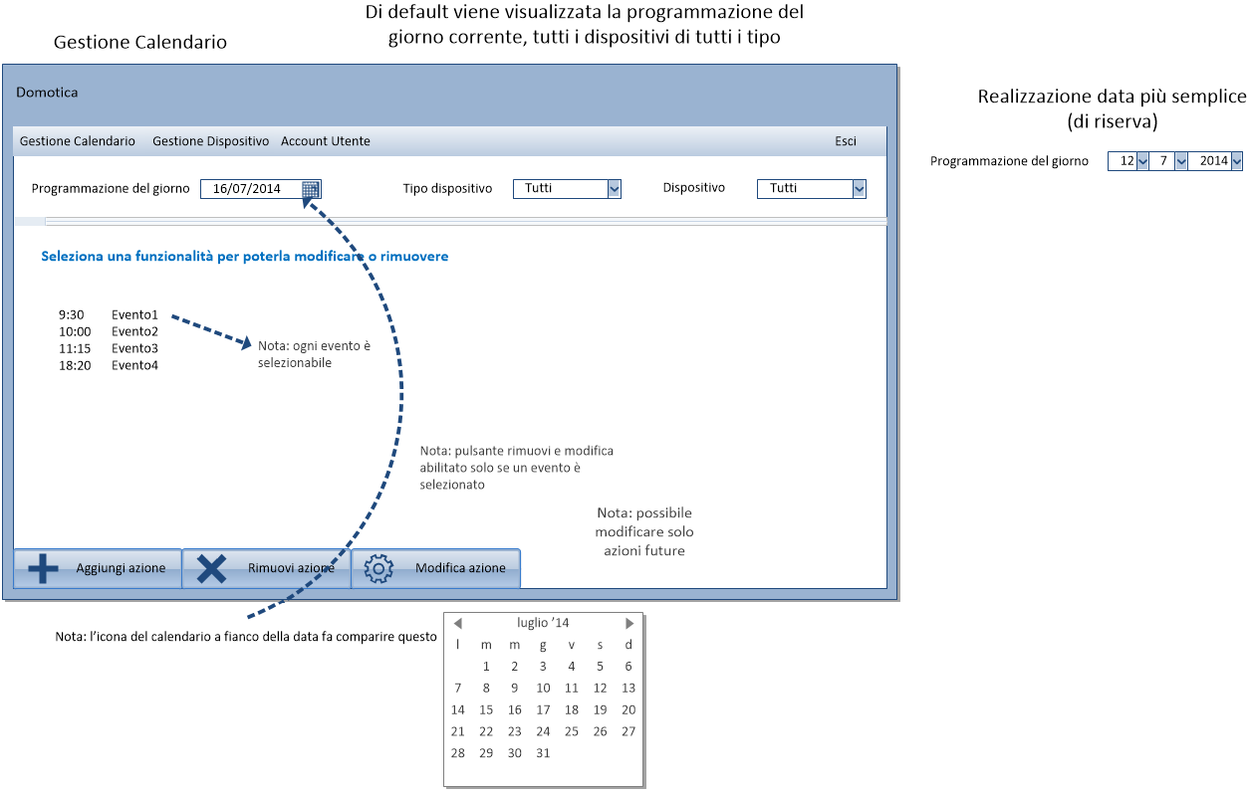
Calendario

Slide 24
FINE ?
Piccolo Easter Egg ;)

